Slide 1
건물 구조물 센서를 활용하여
시간대별 에너지 사용량 예측
2015100894 / 4학년 경홍연
2014100885 / 4학년 김채연
2015100925 / 4학년 박영서
2012100860 / 3학년 양동주

Slide 2
목차
CONTENTS
04
데이터 전처리
05
분석 기법 적용 (Regression, Classification)
06
분석 결과
07
기대효과
01
주제 선정 배경
02
기존 연구 동향 및 차별점
03
데이터 선정

Slide 3
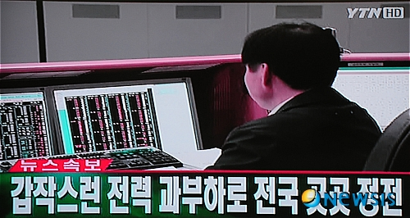
01 주제 선정 배경
2011년 3월 11일 일본 도호쿠 지방 앞바다의 대지진과
쓰나미에 의한 후쿠시마 원전 사고
-> 전 세계적 탈핵의 흐름(원자력 기피)
2015년 12월 12일 프랑스 파리에서 전 세계 온실가스 감축을 위한 파리기후변화협약 체결
-> 국가적으로 온실가스 배출에 제약
(화석연료 사용의 제한)

Slide 4
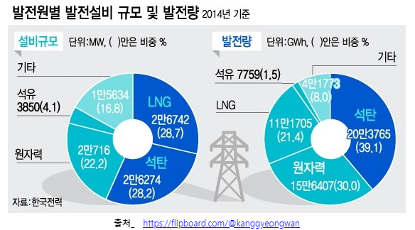
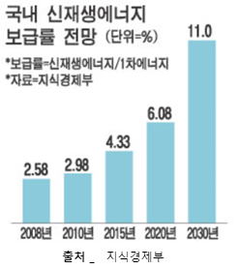
01 주제 선정 배경
우리나라의 에너지원별 발전량 비율 원자력 30%, 화석연료 39%로 주 공급원.
더 이상 기존에 주로 공급받아 왔던 에너지원으로부터 한계에 직면하였음을 의미
신재생 에너지 보급의 확대

Slide 5
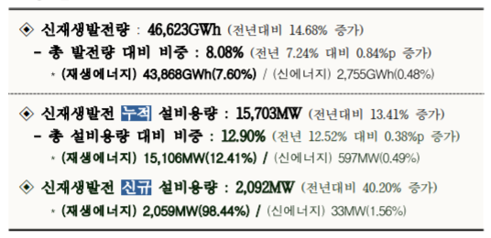
01 주제 선정 배경
2017년 신재생 에너지 보급 통계(2018년 공표) 결과
출처 : 한국에너지공단

Slide 6
01 주제 선정 배경
화석 연료 및 원자력 발전 중심 -> 신재생 에너지 중심
공급 위주의 정책에서 수요관리 정책으로 패러다임 변화

Slide 7
02 기존 연구 동향 및 차별점
스마트빌딩에너지 관리 시스템을 위한 Rule based Power Monitoring System 개발 및 연구 – 전호진
유전프로그래밍과 BEMS 데이터를 이용한 실내온도 기계학습 모델 - 서원준, 박철수
크리깅모델을 이용한 건물에너지 예측모델 및 모델의 BEMS 적용 = Construction of Building Energy Prediction Model
with Kriging Model and Its Application to BEMS - 구기범, 정신규, 경희대학교 대학원 기계공학과 (2016)
데이터 분석을 이용한 공간분할 지능형 BEMS의 에너지 절감에 관한 연구 = Study on energy saving of space-division
intelligent BEMS using data analysis - 이용수, 광운대학교 대학원, 제어계측공학과 (2015)
Building optimization and control algorithms implemented in existing BEMS using a web based energy management
and control system - Sotiris Papantonioua, Dionysia Kolokotsaa, Kostas Kalaitzakis

Slide 8
02 기존 연구 동향 및 차별점
외부의 환경적 요인 뿐만 아니라
건물 구조물의 센서(지붕, 바닥, 창 등을 통한 열전도 등)를
활용해서 시간대별 전기 사용량이 예측 가능

Slide 9
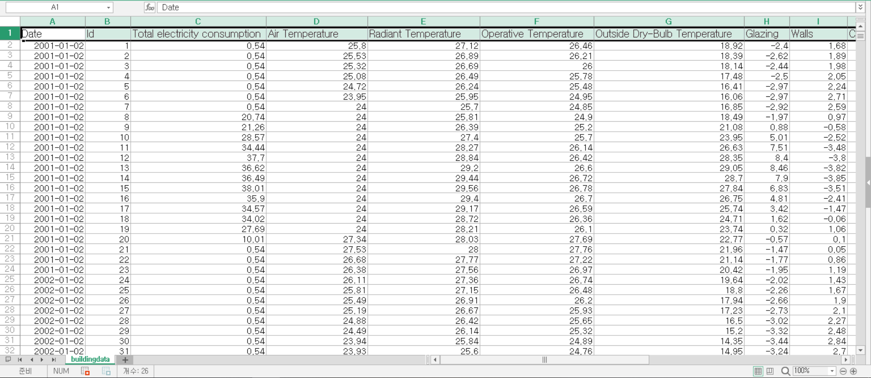
03 데이터 선정
Buildingdata.csv (출처 : Kaggle)

Slide 10
03 데이터 선정
Buildingdata.csv (출처 : Kaggle)
열(26개)
Y열 : Total Electricity Consumption
X열(총 24개)
사용하지 않는 열 : Date, Id
행(1023개)
- 2002/01/02 ~ 2002/02/12 총 43일
- 1시간 간격으로 측정
Time,
Air Temperature,
Radiant Temperature,
Operative Temperature,
Outside Dry-Bulb Temperature,
Glazing,
Walls,
Ceilings (int),
Floors (int),
Ground Floors,
Partitions (int),
Roofs,
External Infiltration,
External Vent.,
General Lighting,
Computer + Equip,
Occupancy,
Solar Gains Interior Windows,
Solar Gains Exterior Windows,
Zone Sensible Heating,
Zone Sensible Cooling,
Sensible Cooling,
Total Cooling,
Mech Vent + Nat Vent + Infiltration

Slide 11
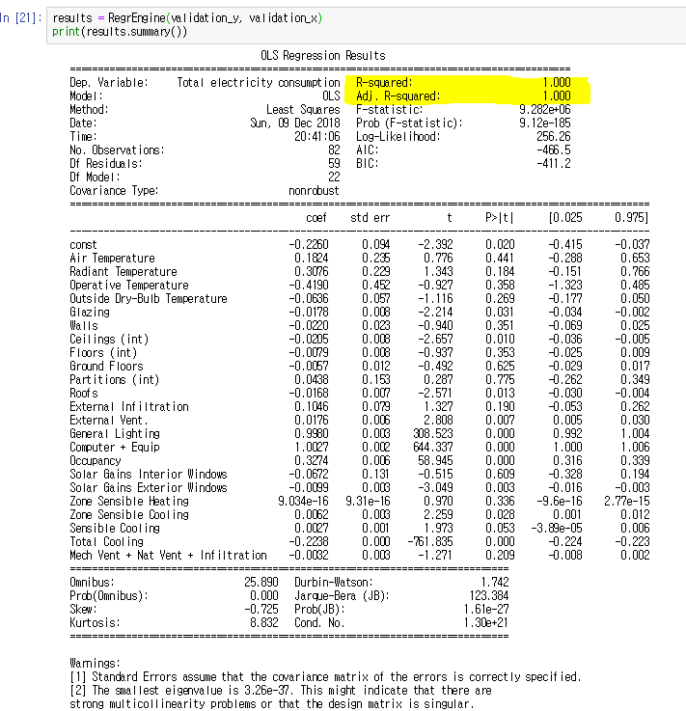
04 데이터 전처리
Raw data로 Linear regression 실행 결과
R-squared와 Adj.R-squared가 1.00으로
모델의 비현실성을 발견.
데이터 전처리의 필요성을 느낌.

Slide 12
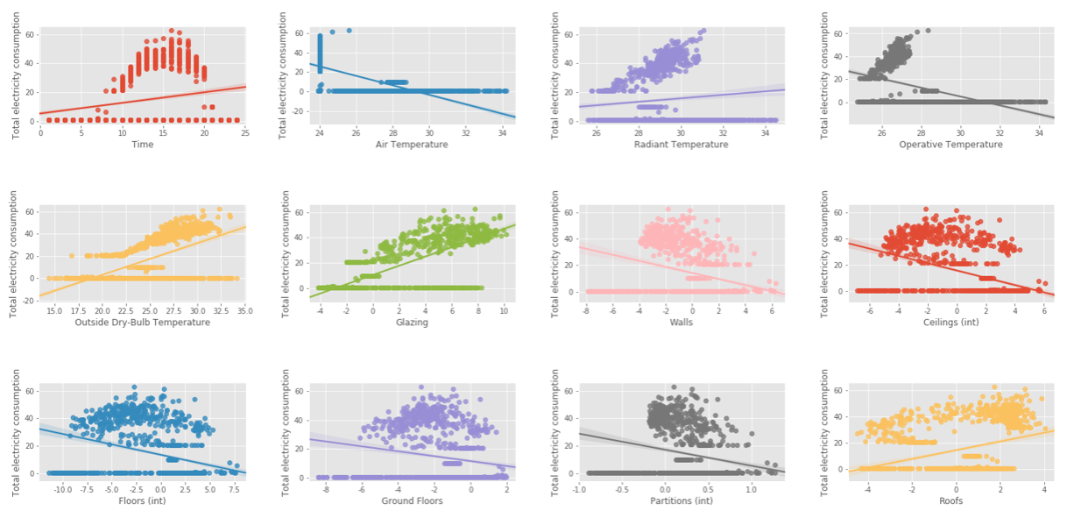
03 데이터 전처리
Scatter Plot : y = 0.54 포함

Slide 13
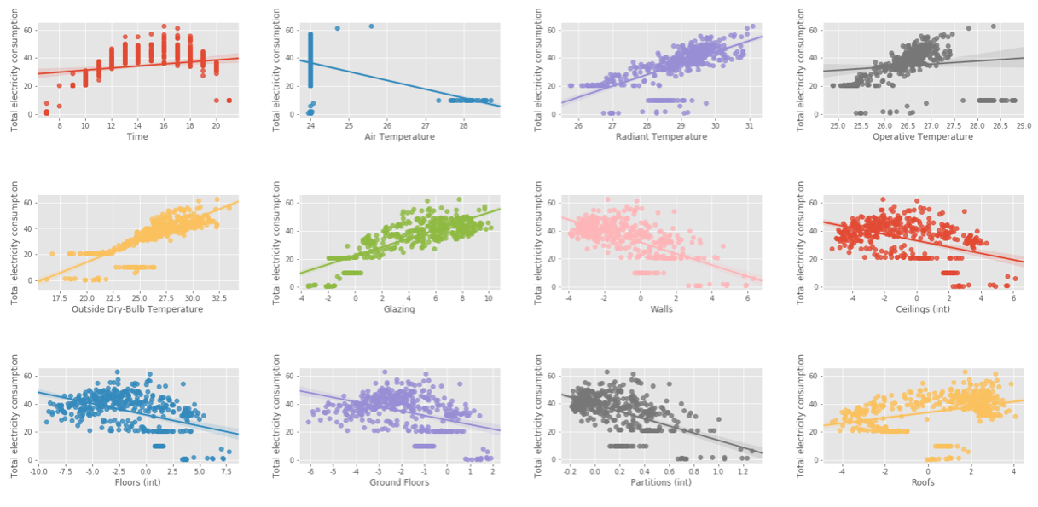
03 데이터 전처리
Scatter Plot : y = 0.54 제외

Slide 14
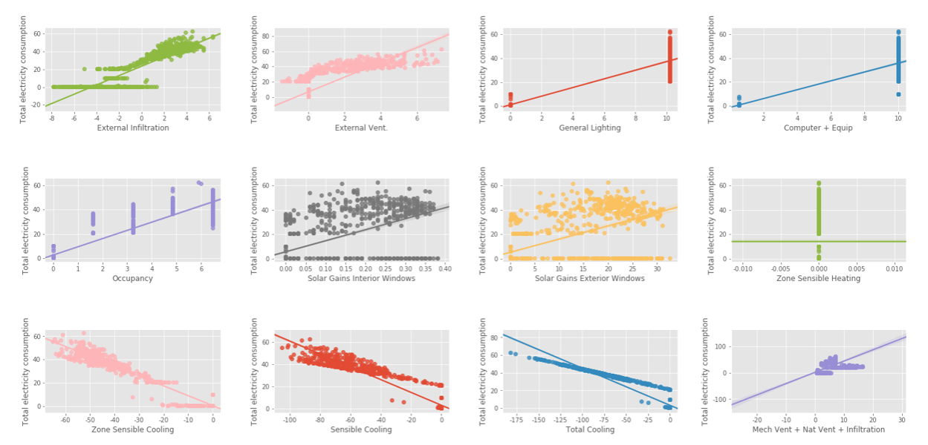
03 데이터 전처리
Scatter Plot : y = 0.54 포함

Slide 15
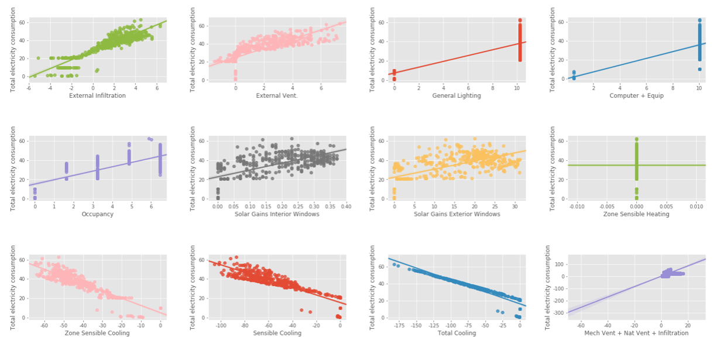
03 데이터 전처리
Scatter Plot : y = 0.54 제외

Slide 16
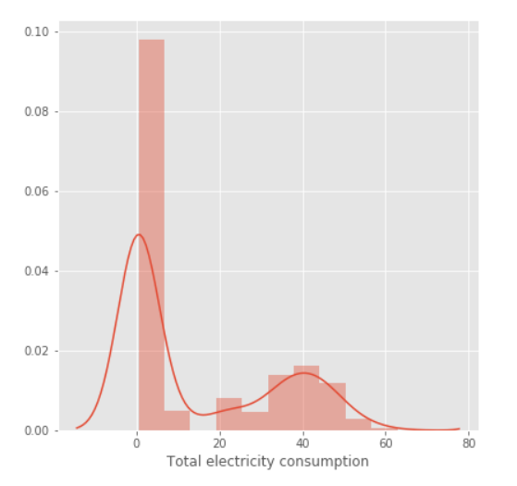
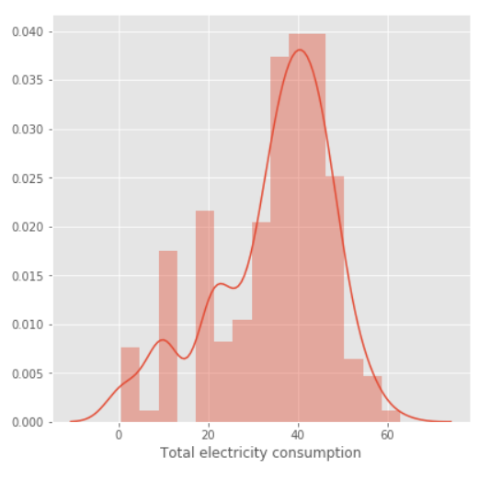
03 데이터 전처리
y = 0.54 제거 전과 후 y의 분포
전
후
1023개 행 중
Y = 0.54 제거 후
총 413개 행 남음.

Slide 17
04 데이터 전처리
24개
15개
buildingdata15.csv
Time
Air Temperature
Radiant Temperature
Operative Temperature
Outside Dry-Bulb Temperature
Glazing
Walls
Ceilings (int)
...
Mech Vent + Nat Vent + Infiltration
Time
Air Temperature
Radiant Temperature
Operative Temperature
Outside Dry-Bulb Temperature
Glazing
Walls
Ceilings (int)
Floors (int)
Ground Floors
Partitions (int)
Roofs
External Infiltration
Solar Gains Interior Windows
Solar Gains Exterior Windows
10개
Time
Air Temperature
Radiant Temperature
Operative Temperature
Walls
Floors (int)
Partitions (int)
Roofs
External Infiltration
Solar Gains Interior Windows
상관성 높은
변수 제거
buildingdata10.csv
평균분산 분석,
사람이
조절할 수 있는
데이터 제거
3개
PCA 기반
주성분 추출
pca1
pca2
pca3
pca3.csv
Notes:
24->15 : External vent/ General Lighting/Computer+equip/ Occupancy/ Zone sensible heating&cooling/sensible cooling/total cooling/MechVent
인위적으로 조작 가능한 데이터들은 불확실성이 높고, 노이즈가 심할 것으로 판단되어 수집대상에서 제외.

Slide 18
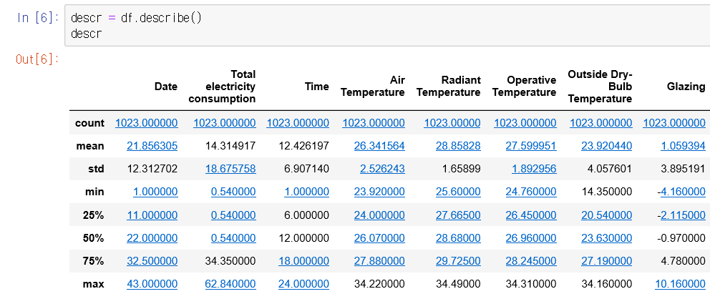
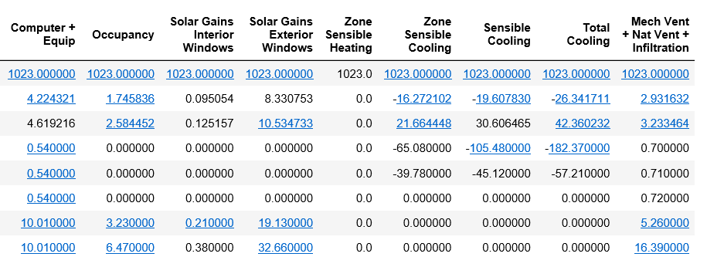
03 데이터 전처리
① 평균 분산 분석
1개 제외, 총 23개 열

Slide 19
03 데이터 전처리
② 사람이 조절할 수 있는 X 제외
데이터 특성 파악 후 사람이 조절할 수 있는 X 제외
General Lighting : heat gain due to general lighting.
Computer and Equipment : heat gain due to computer and other IT-related equipment.
Occupancy : sensible gain due to occupants. Please note that this can vary depending on the internal conditions. With very high temperatures the sensible gain can drop to zero with all cooling effects taking place through latent heat transfer.
Zone sensible cooling : is the sensible cooling effect on the zone of any air introduced into the zone through the HVAC system. It includes any 'free cooling' due to introduction of relatively cool outside air. Cooling always shows as a negative heat gain in the results.
(출처 : http://www.designbuilder.co.uk/helpv1/Content/Cooling_Design_Detailed_Results.html)
8개 제외, 총 15개 열

Slide 20
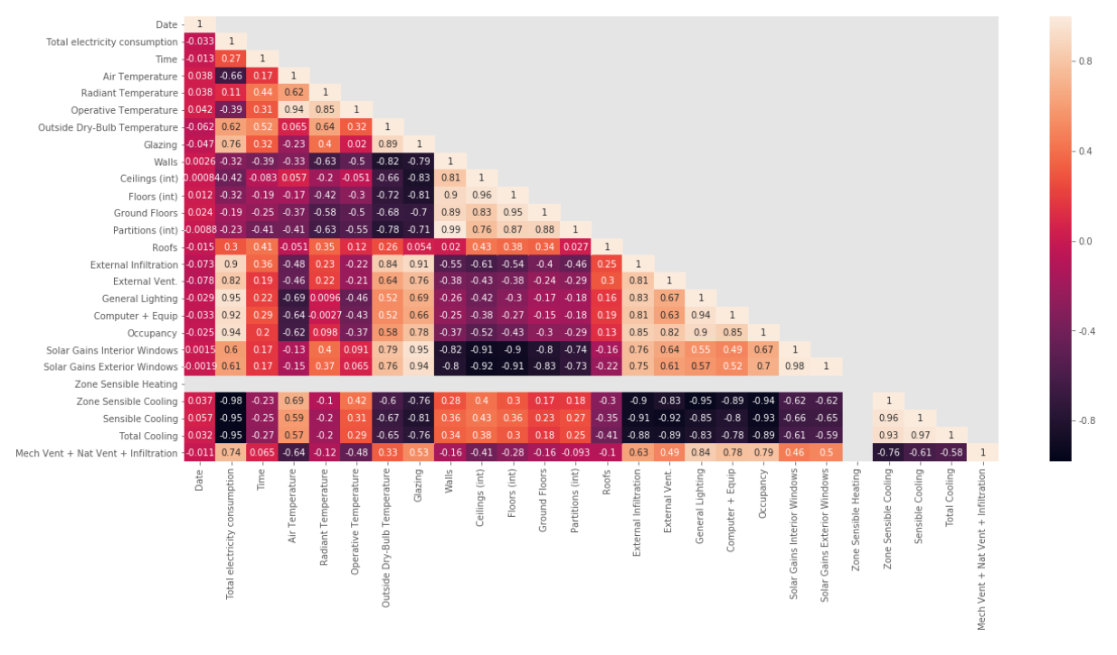
03 데이터 전처리
③ 상관 분석
상관계수 0.9 이상인 x들 추출해서 둘 중 하나의 x만 사용

Slide 21
03 데이터 전처리
③ 상관 분석
전체 데이터 상관분석 코드
선택된 x
5개 열 제외 , 총 10열

Slide 22
03 데이터 전처리
④ PCA-주성분 추출
PCA 과정
d차원의 데이터간의 연관성을 찾기 위해 데이터를 먼저 표준화를 시킨다.
피처 상호간의 각각의 공분산을 구하기 위해 공분산 행렬을 만든다.
공분산행렬을 아이겐벨류(고유값)와 아이겐벡터(고유벡터)로 분해한다.
.
공분산행렬을 통해 그 두 가지(고유값, 벡터)를 유도한다.
*고유값과 고유벡터의 쌍은 최대 d개가 나올 수 있다.

Slide 23
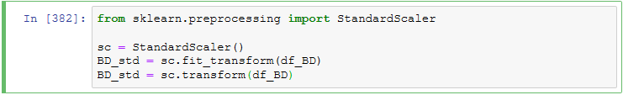
03 데이터 전처리
④ PCA-주성분 추출
기존 데이터 표준화

Slide 24
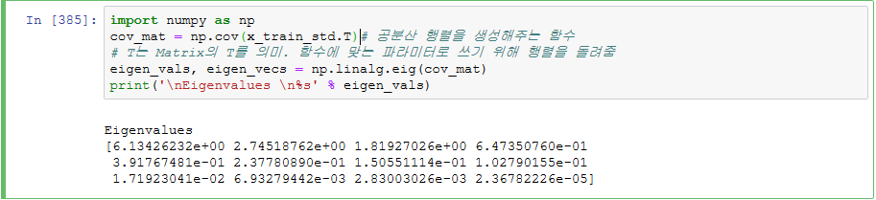
03 데이터 전처리
④ PCA-주성분 추출
공분산 행렬을 이용한 Eigendecomposition
*Eigendecomposition
: 공분산행렬을 통해 그 두 가지(고유값, 벡터)를 유도하는 것

Slide 25
03 데이터 전처리
④ PCA-주성분 추출
에이겐벨류의 설명 분산 비율
# 에이겐벨류 / 에이겐벨류의 합 을 각각 구한다.
나온 각각의 값은 아이겐벨류의 설명 분산 비율이다.
# 즉, 어떤 에이겐벨류가 가장 설명력이 높은지를 비율로 나타내기 위한 것이다.

Slide 26
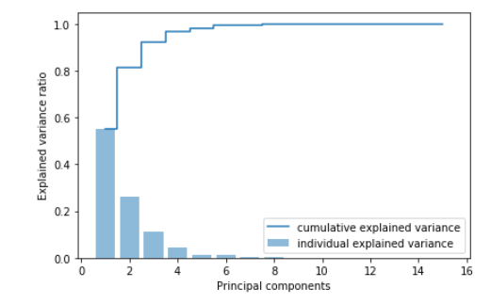
03 데이터 전처리
④ PCA-주성분 추출
시각화
각 에이겐벨류의 영향력을 시각화한 그래프
-> 10개의 변수를 3차원으로 축소
Cumulative explained variance가 0.9를 넘는 지점.

Slide 27
03 데이터 전처리
④ PCA-주성분 추출
에이겐 쌍을 이용하여 투영행렬을 생성한 후 투영행렬로 피처 압축
# 투영행렬 W : 변수를 3차원으로 축소시키는 투영행렬.
# eigen_pairs의 0,1,2 번째만 -> 3개의 에이겐 쌍으로만 차원축소를 하겠다는 것.

Slide 28
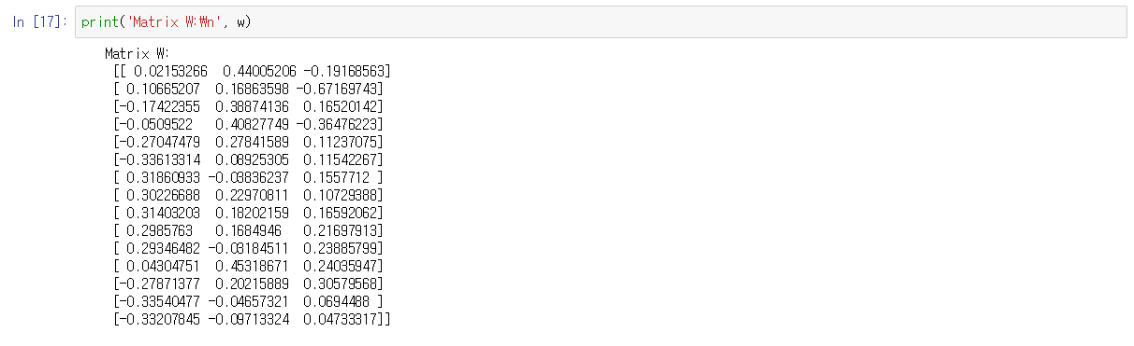
03 데이터 전처리
④ PCA-주성분 추출
에이겐 쌍을 이용하여 투영행렬을 생성한 후 투영행렬로 피처 압축

Slide 29
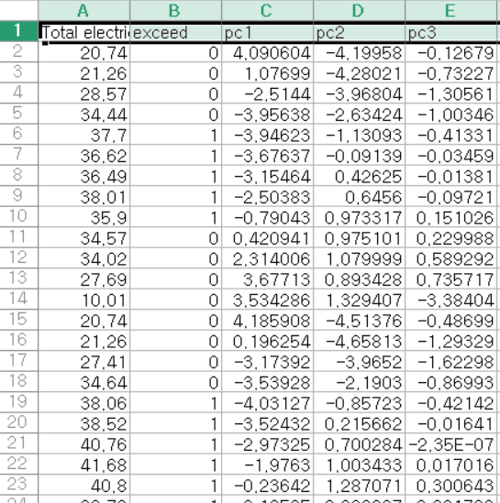
03 데이터 전처리
④ PCA-주성분 추출
차원 축소된 데이터

Slide 30
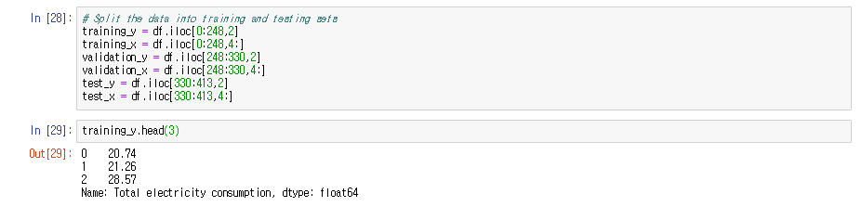
04 데이터 전처리
training case, validation case와 test case 분리
Training case : 60%/ Validation case : 20%/ Test case : 20%

Slide 31
피크에너지 기준치 초과여부 예측
(Classification)
시간대별 에너지 사용량의 피크값이 35 이상이면 피크에너지 기준치 초과로 간주
Total Electricity Consumption >= 35 인 행은 exceed 값 1 부여.
< 35 인 행은 exceed 값 0 부여.
5개 모델 : Decision Tree, KNN, SVM, Random Forest, MLP(ANN)
Notes:
데이터

Slide 32
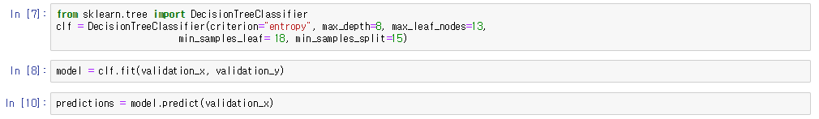
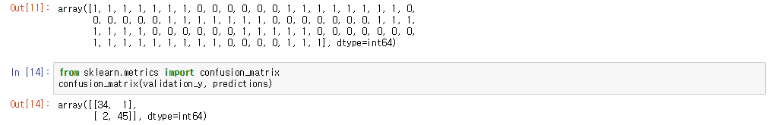
05 분석 기법 적용
Decision Tree Classification
분석 코드
예측 값

Slide 33
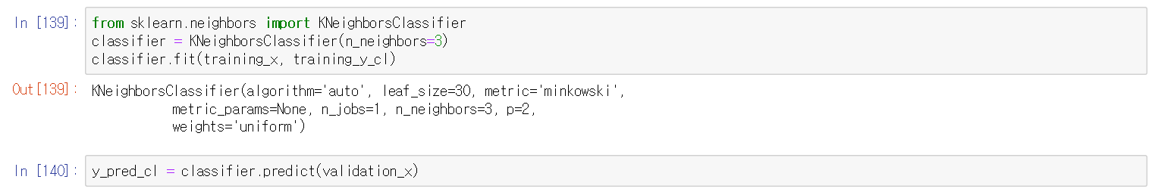
05 분석 기법 적용
KNN-Classification
분석 코드 :
예측 값 :

Slide 34
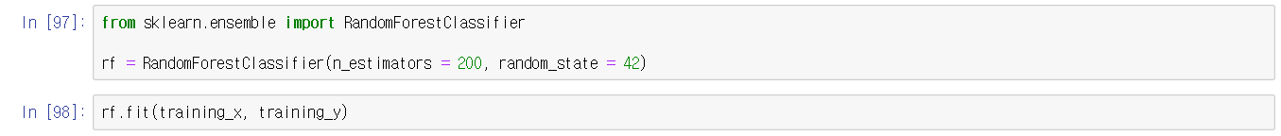
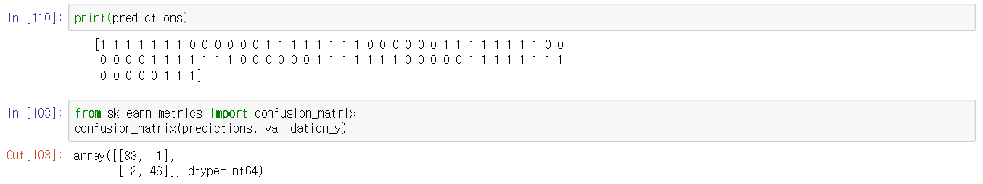
05 분석 기법 적용
Random Forest Classification
분석 코드
예측값

Slide 35
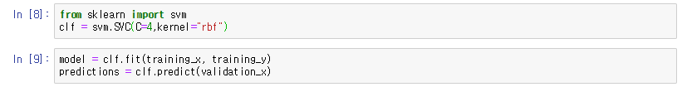
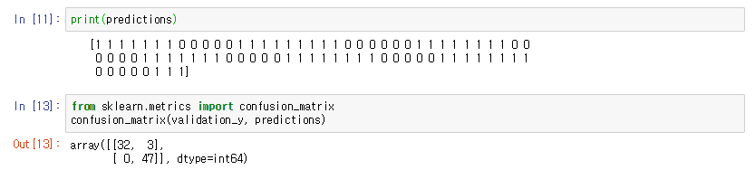
05 분석 기법 적용
SVM Classification
분석 코드
예측 값

Slide 36
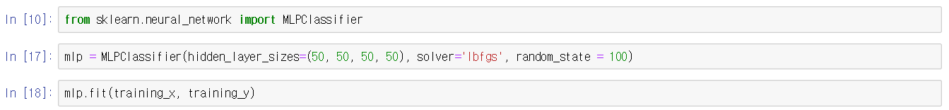
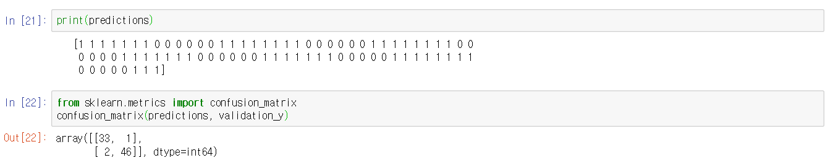
05 분석 기법 적용
MLP(ANN) Classification
분석 코드
예측 값

Slide 37
시간대별 에너지 사용량 예측(Regression)
6개 모델 : Linear Regression, Decision Tree, KNN, SVM, Random Forest, MLP(ANN)

Slide 38
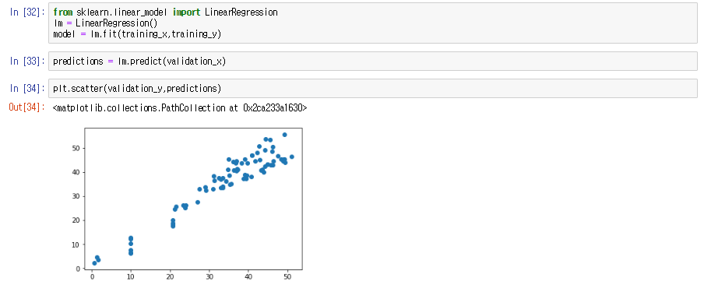
05 분석 기법 적용
Linear Regression
분석 코드

Slide 39
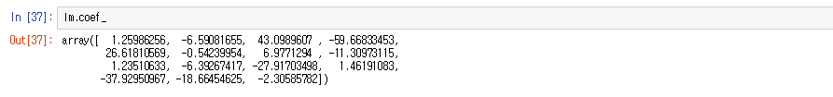
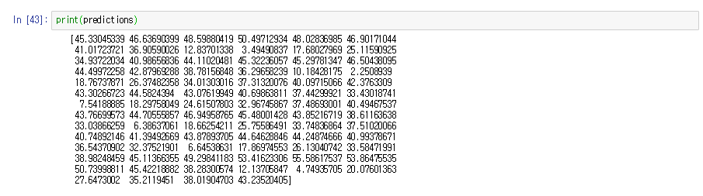
05 분석 기법 적용
Linear Regression
회귀 계수
예측 값들

Slide 40
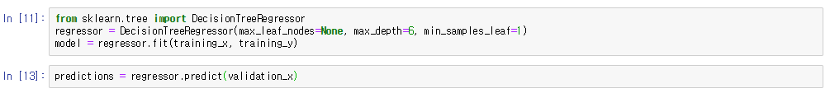
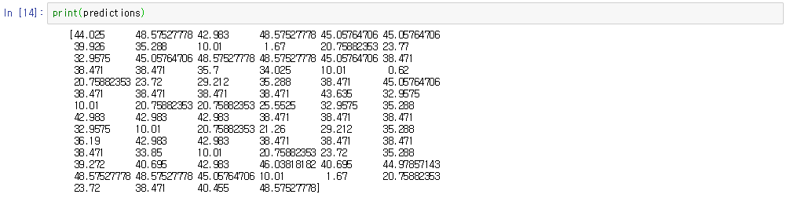
05 분석 기법 적용
Decision Tree Regression
분석 코드
예측 값

Slide 41
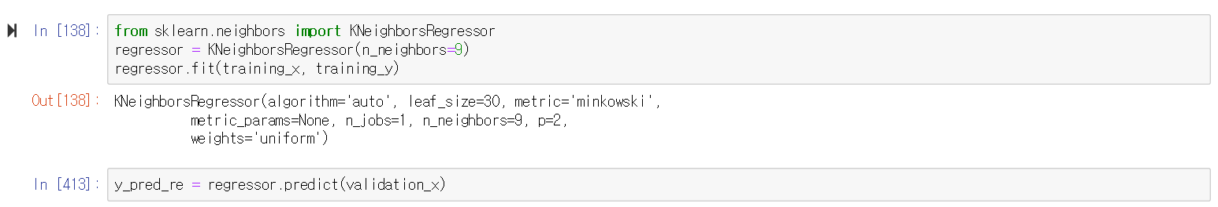
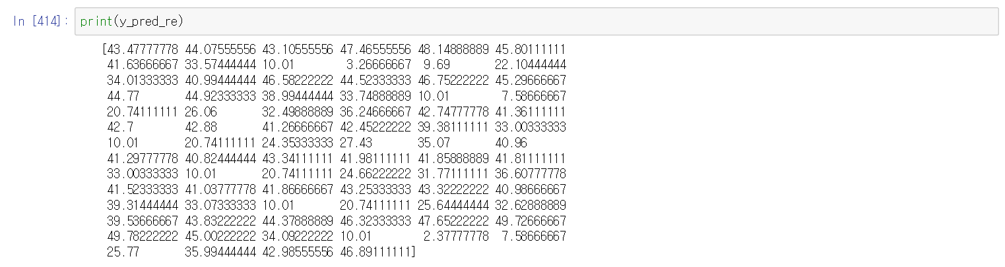
05 분석 기법 적용
KNN-Regression
분석 코드
예측 값

Slide 42
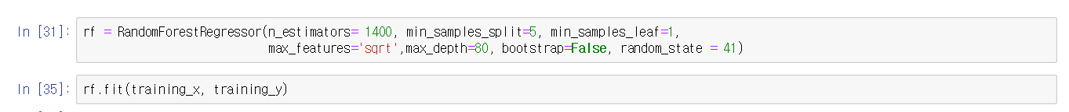
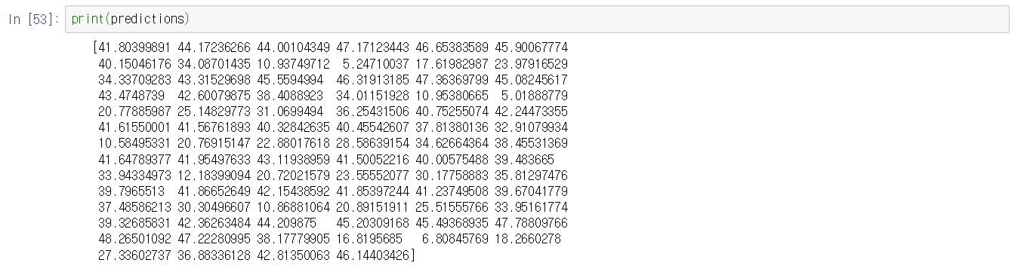
05 분석 기법 적용
Random Forest Regression
분석 코드
예측 값

Slide 43
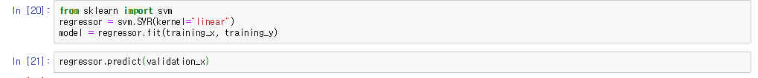
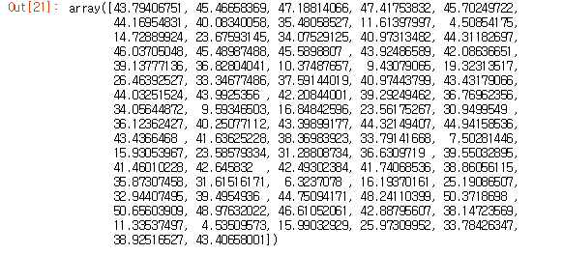
05 분석 기법 적용
SVM Regression
분석 코드
예측 값

Slide 44
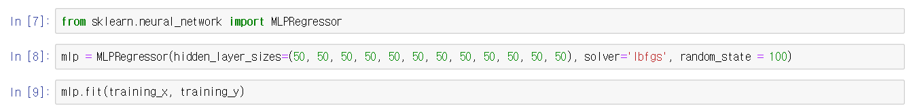
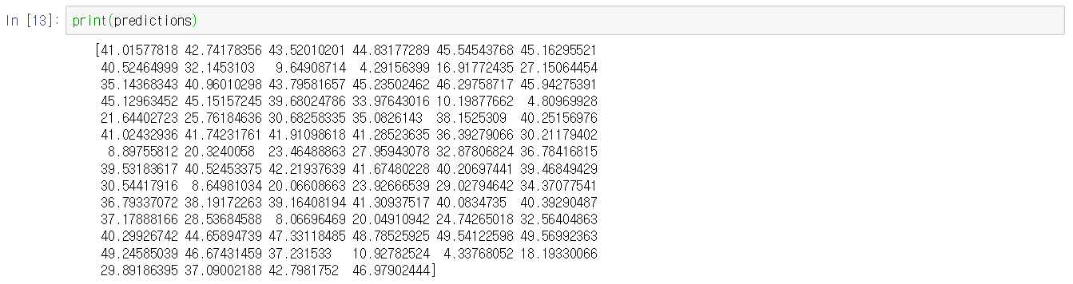
05 분석 기법 적용
MLP(ANN) Regression
분석 코드
예측 값

Slide 45
모형 성능 평가 및 해석

Slide 46
Classification model 평가 및 해석

Slide 47
06 분석 결과
Classification
Var-15
Var-10
PCA-3
Notes:
각 모델별로 어떤 파라미터값을 가진 모델이 우수한지 평가하기 위해 5가지 분류지표를 계산해봤습니다. 왼쪽부터 변수가 15개, 10개. 3개일때 결과입니다.

Slide 48
06 분석 결과
Classification
Var-15
Var-10
PCA-3
Notes:
저희는 그 중에서 에프두개만 보겠습니다.

Slide 49
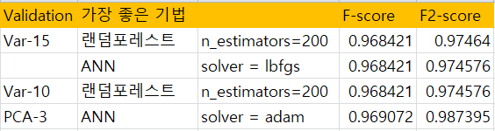
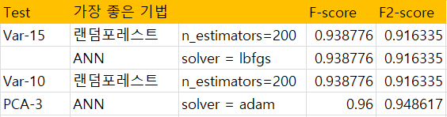
06 분석 결과
Classification
Notes:
Precisoin : 아닌걸 맞다고 하는게 더 안좋음
Recall : 맞는걸 아니라고 하는거
F scroe: 프리시젼 강조
F2 SCORE : RECALL 강조

Slide 50
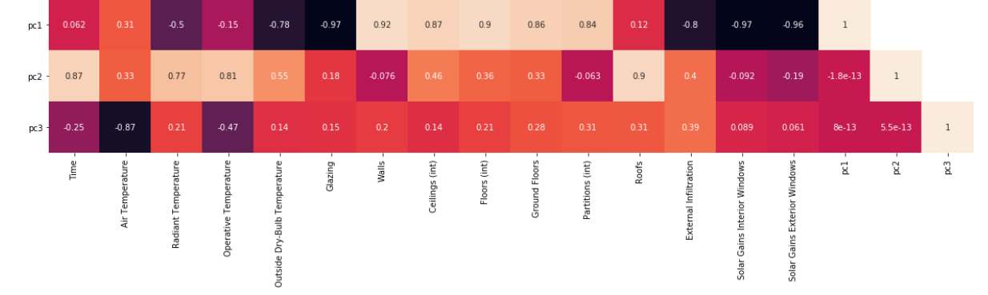
06 분석 결과
Classification
Notes:
Precisoin : 아닌걸 맞다고 하는게 더 안좋음
Recall : 맞는걸 아니라고 하는거
F scroe: 프리시젼 강조
F2 SCORE : RECALL 강조
만약 사용자가 각 주성분에 대해 궁금해한다면 상관관계 분석을 통해 어떤 변수가 각 주성분에 영향을 주는지 설명할 수 있을 것 같다.

Slide 51
Regression model 평가 및 해석

Slide 52
06 분석 결과
Regression
Notes:
리그레션은 저희가 시도한 전체 모델들에 대해서 그래프를 그려보았습니다.
가장 높은 값을 가진 ANN 15는 변수가 15개일 때 ANN으로 예측했을 때 나온 R-SQUARED 값입니다.

Slide 53
06 분석 결과
Regression

Slide 54
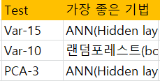
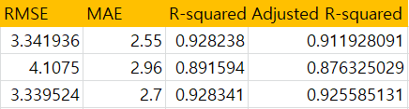
06 분석 결과
Regression
Notes:
세가지 지표에서 가장 좋은 성능을 낸 ANN이 가장 성능이 좋은 모델이라고생각햇습니다. Test 케이스로 돌려봤을 때도 비슷한 성능을 낸 것을 확인할 수 있엇습니다.

Slide 55
06 분석 결과
Regression
VAR-15
Time
Air Temperature
Radiant Temperature
Operative Temperature
Outside Dry-Bulb Temperature
Glazing
Walls
Ceilings (int)
Floors (int)
Ground Floors
Partitions (int)
Roofs
External Infiltration
Solar Gains Interior Windows
Solar Gains Exterior Windows
VAR-10
Time
Air Temperature
Radiant Temperature
Operative Temperature
Walls
Floors (int)
Partitions (int)
Roofs
External Infiltration
Solar Gains Interior Windows
Notes:
오버피팅의 위험성을 피할 수 있고, 데이터 수집의 번거로움을 줄일 수 있기 때문에 상황에 따라 10개짜리를 사용하는 것도 가능할 것이라 판단.

Slide 56
기대효과

Slide 57
07 기대효과
건물 구조물 센서 데이터를 기반으로 한 에너지 수요 예측 결과를 통해
1. 새로운 건물을 건축 시 에너지를 경제적으로 사용할 수 있는 건물 구조 제시 가능
2. 건물의 효율적인 에너지 관리 시스템(BEMS) 구축 가능
3. 신재생 에너지 공급의 효율화 달성
Notes:
건물에 부착된 센서를 통해 얻은 데이터를 기반으로 한 예측 결과들을 통해 앞으로 새로운 건물을 건축할 시에 효율적인 에너지 흐름을 갖는 구조로 건축할 수 잇을 것.

Slide 58
08 첨부 자료
Input 데이터 설명 http://www.designbuilder.co.uk/helpv1/Content/Cooling_Design_Detailed_Results.htm
Notes:
건물에 부착된 센서를 통해 얻은 데이터를 기반으로 한 예측 결과들을 통해 앞으로 새로운 건물을 건축할 시에 효율적인 에너지 흐름을 갖는 구조로 건축할 수 잇을 것.

Slide 59
감사합니다.

